Slide 1



Aspectos relevantes de la Retribución Social del Conahcyt.
Posgrado en Biociencias.
Dr. Marco Antonio López Torres
Coordinador del posgrado en Biociencias
Hermosillo, Sonora, a 28 de noviembre de 2023.

Slide 2
Generalidades
Conforme a la Convocatoria de Becas Nacionales 2021 del Conahcyt, se estipula que los beneficiarios deberán cumplir con el compromiso de retribución social, con el propósito de lograr que la sociedad mexicana acceda y se beneficie del conocimiento en Humanidades, Ciencias, Tecnología e Innovación, lo cual va de conformidad con lo especificado en la fracción I, inciso i del Artículo 16, del Reglamento de Becas para el Fortalecimiento de la Comunidad de Humanidades, Ciencias, Tecnologías e Innovación, el cual dice: Entregar al Consejo el informe de la investigación documental, de campo o de laboratorio, así como la Constancia de actividades de retribución social, en los términos que para esos efectos se establezcan. De esta manera, las personas Becarias que obtuvieron el apoyo a partir de la Convocatoria 2021 (generación 2021-2 en adelante), deberán cumplir con dicha obligación.

Slide 3
Definición
Conforme se establece en el Reglamento de Becas para el Fortalecimiento de la Comunidad de Humanidades, Ciencias, Tecnologías e Innovación, la Retribución Social se define como “las actividades realizadas por las personas Becarias con actores de los sectores público, social o privado para promover el acceso universal al conocimiento científico y sus beneficios sociales, en particular de aquellos que deriven del proceso de formación para el que recibieron la Beca”. La definición de los procedimientos para ejecutar y validar las actividades de retribución social, son responsabilidad de cada Unidad Académica o Unidad de Investigación Científica y Desarrollo Tecnológico.

Slide 4
Objetivos:
• Propiciar la reflexión y conciencia sobre el compromiso ético de las becarias y los becarios sobre el apoyo que reciben gracias a las aportaciones de la sociedad mexicana, para su formación.
• Contribuir con diferentes estrategias para la aplicación de los resultados de investigación y su comunicación, para el mejoramiento de las condiciones de vida de las familias y comunidades.
• Colaborar en la atención y solución de problemas prioritarios en los contextos en donde se ubican las Instituciones de Educación Superior y Centros de Investigación.
• Dar sentido y significado a los procesos educativos de formación, al articular los procesos formativos, con las realidades y problemas prioritarios de las regiones donde se realizan las investigaciones.

Slide 5
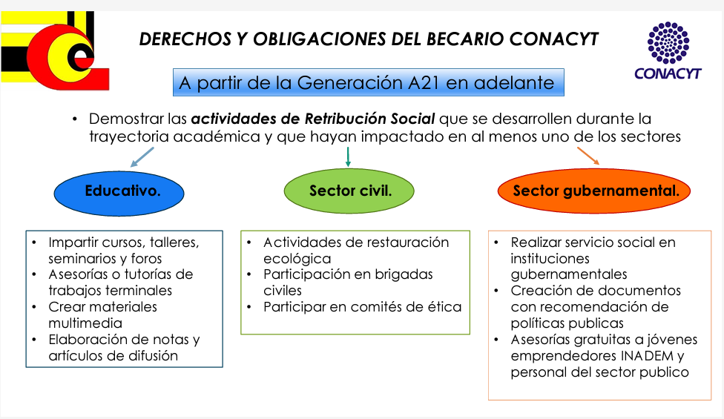
A partir de la generación 2021-2 en adelante

Slide 6
Estudiantes obligados a la retribución social
A partir de la generación 2021-2, todos los becarios Conahcyt están obligados a desarrollar actividades de Retribución Social, en cualquiera de las modalidades presentadas a continuación. El número de actividades a presentar será en un mínimo de tres por cada estudiante (o las que establezca la CAP en su momento), las cuales serán avaladas por la Coordinación del Posgrado, quien resguardará las evidencias para casos de auditorías.

Slide 7

Actividades de retribución | Descripción | Características
Colaborar como adjuntos de los docentes en los programas de posgrado. | Un curso o seminario a lo largo de la formación. | Estudiantes de doctorado y maestría que colaboran como adjuntos en los cursos de los posgrados.
Asesorar a jóvenes de maestría en su formación. | Asesoría o tutoría sobre temas relacionados con sus trabajos terminales o investigaciones. | Doctorantes apoyando a estudiantes de maestría.
Asesorar a jóvenes de licenciatura en su formación. | Asesoría o tutoría sobre temas relacionados con sus trabajos terminales o investigaciones. | Maestrantes apoyando estudiantes de licenciatura.
Crear materiales multimedia y de comunicación social con resultados de investigación. | Investigaciones que atiendan problemáticas sociales, económicas o culturales actuales. Videos, podcast, spots de radio, folletos, manuales, infografías. | Becarios en todas las modalidades.

Slide 8
Actividades de retribución | Descripción | Características
Presentar resultados de su investigación ante grupos sociales, productivos e instituciones. | Talleres, asambleas comunitarias. | Becarios en todas las modalidades.
Realizar un servicio social en instituciones y organizaciones de la sociedad civil. | Actividades de apoyo y colaboración social. | Becarios en todas las modalidades.
Elaboración de notas y artículos de difusión. | En medios académicos o de reconocimiento. | Becarios en todas las modalidades.
Traducir resultados de investigación en lenguas maternas de los pueblos originarios. | Especial énfasis en lenguas indígenas. | Becarios en todas las modalidades.
Colaborar en procesos de innovación social y tecnológica. | Intercambio de experiencias, en ferias, talleres de comunicación y divulgación de resultados | Becarios en todas las modalidades.

Slide 9
Actividades de retribución | Descripción | Características
Participar en procesos de educación y comunicación para la sustentabilidad. | Intercambio de experiencias, talleres de comunicación y divulgación de resultados. | Becarios en todas las modalidades.
Desarrollar actividades para la restauración ecológica en sistemas afectados. | Estrategias para bioremediación de ambientes acuáticos o terrestres | Becarios en todas las modalidades.
Participar en brigadas para la atención de emergencias nacionales. | Emergencias de salud | Becarios en todas las modalidades.
Organizar eventos de formación y promoción de vocaciones científicas. | Intercambio de experiencias, ferias, talleres de comunicación y divulgación de resultados | Becarios en todas las modalidades.

Slide 10
Actividades de retribución | Descripción | Características
Apoyar a los programas de posgrado para revisar tesis, tesinas, trabajos terminales, sobre temas afines a su formación. | Dentro de su Universidad o fuera, siempre y cuando sea en programas con registro vigente en el SNP. Para becarios al extranjero, es requisito que la asesoría sea en programas nacionales dentro del SNP. | Becarios en todas las modalidades.
Brindar asesoría gratuita a jóvenes emprendedores, con ideas que atiendan problemáticas actuales del país. | Acercamiento de los Becarios al Instituto Nacional del Emprendedor para apoyar jóvenes. | Becarios en todas las modalidades.
Colaborar con el CONACYT en eventos o presentaciones, compartiendo su experiencia y conocimiento a los asistentes. | Cuando el Conahcyt los convoque. | Becarios en todas las modalidades.

Slide 11
Actividades de retribución | Descripción | Características
Participar como evaluador o revisor de los procesos de asignación de beca o apoyos dentro del CONAHCYT. | Cuando el Conahcyt los Convoque. | Estudiantes de Doctorado y beneficiarios de apoyos para Posdoctorado.
Apoyar a los programas de posgrado registrados en el SNP para dar cursos, talleres, conferencias, etc., sobre los temas en los que se es experto. | Dentro de su Universidad o fuera, siempre y cuando sea en programas con registro vigente en el SNP. Para becarios al extranjero, es requisito que los cursos, talleres, o conferencias, entre otros; sean en programas nacionales dentro del SNP. | Becarios en todas las modalidades.
Divulgar la ciencia y tecnología a niños y jóvenes, mediante cursos y pláticas. | Pláticas dentro del territorio nacional, ya sea en instituciones de educación básica públicas o privadas. Previa invitación formal de dicho sector. | Becarios en todas las modalidades.

Slide 12
Trámite de conclusión de la beca Conahcyt
Una vez que la persona Becaria ha concluido su programa académico y ha obtenido el Visto Bueno en los Reportes de retribución social, podrá solicitar a la Coordinación del Programa, la emisión de la Constancia global de actividades de retribución social, la cual debe indicar y listar las actividades realizadas durante la vigencia de beca y especificar el período de realización.
La Constancia global de actividades de retribución social, será presentada ante el Conahcyt para fines de dar por concluida la beca y obtener la Carta de No Adeudo o de Reconocimiento, de la beca, que certifica que ha cumplido con el objeto de la Beca, conforme lo establecido en el Artículo 22 de el Reglamento de Becas para el Fortalecimiento de la Comunidad de Humanidades, Ciencias, Tecnologías e Innovación.

Slide 13
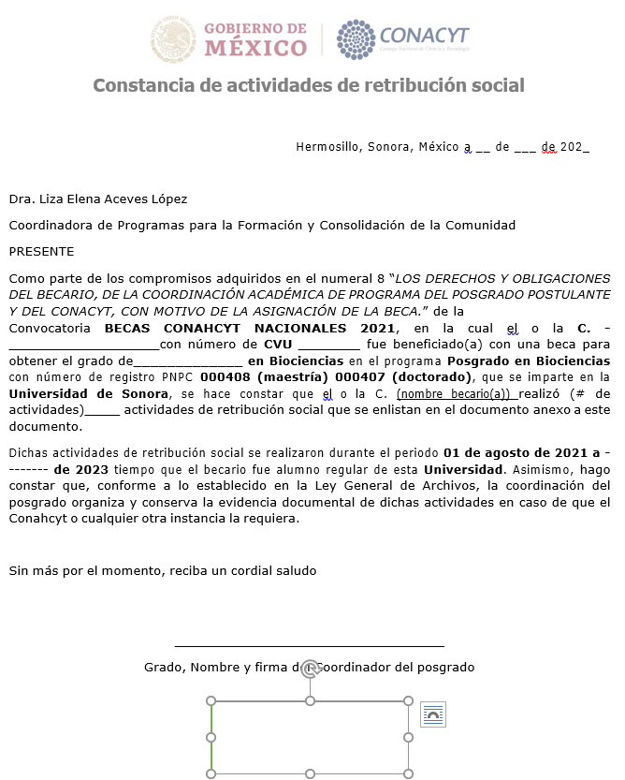
Formatos a llenar y ejemplos.

Slide 14
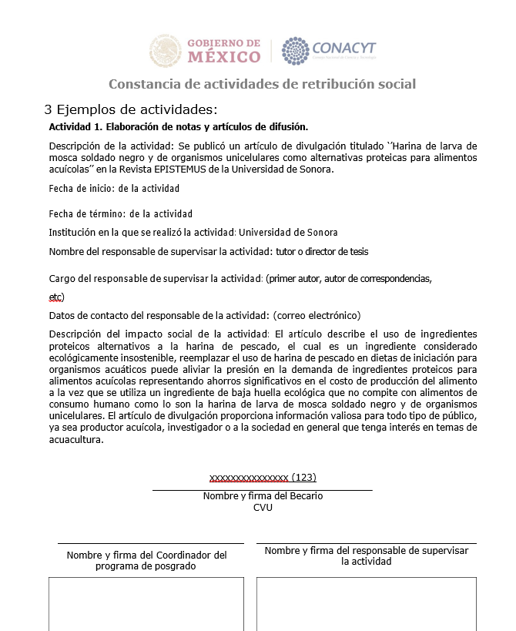
EJEMPLO 1:
ELABORACIÓN DE NOTAS Y ARTÍCULO DE DIFUSIÓN

Slide 15
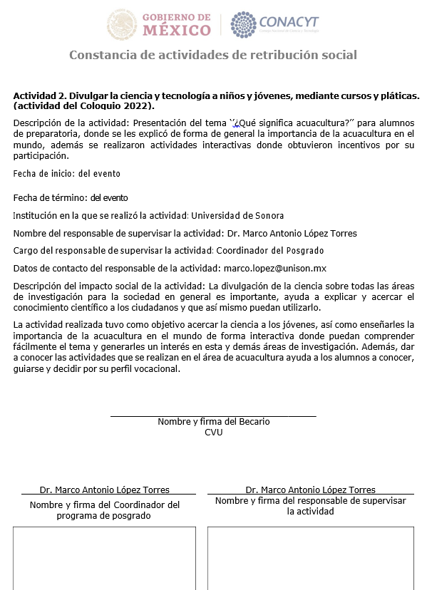
EJEMPLO 2:
DIVULGACIÓN DE LA CIENCIA Y TECNOLOGÍAS A NIÑOS Y JÓVENES.. (CASO: COLOQUIO EN BIOCIENCIAS)

Slide 16
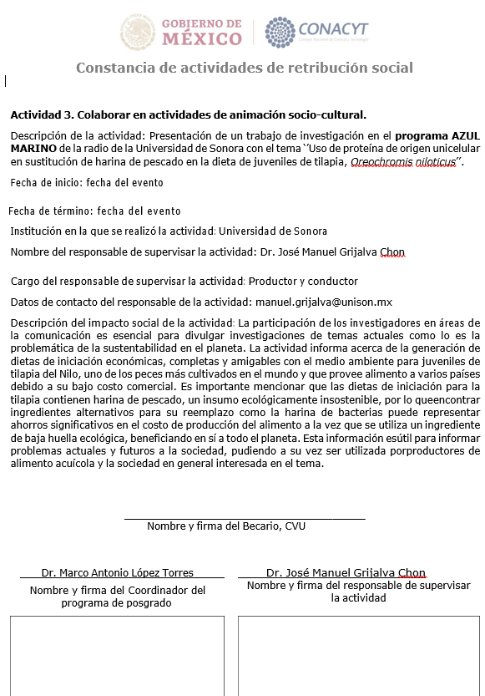
EJEMPLO 3:
COLABORACIÓN EN ACTIVIDADES DE ANIMACIÓN SOCIO-CULTURAL (PROGRAMA AZUL MARINO)

Slide 17
Preguntas frecuentes
1. Respecto a la retribución social: ¿existe un mínimo de horas o actividades para obtener la constancia?
R= No. El CONAHCyT considera que debido a la diversidad de los programas, las actividades pueden variar, por lo que únicamente requieren que las actividades que realicen, demuestren impacto social de acuerdo a los parámetros que les requiera la Coordinación de Posgrado donde se cursa el posgrado.
2. ¿Las conferencias pueden contar como actividad de retribución social?
R= Sí. Para su acreditación debe entregar las constancias que acrediten su participación.
3. ¿Cuándo se debe de reportar al CONAHCyT las actividades de retribución social?
R= Las personas becarias entregarán la constancia de retribución social otorgada por su coordinación al realizar el trámite de conclusión de beca.
4. ¿Cuáles evidencias se deben aportar para validad la retribución social?
R= Para la actividad que se reportará como retribución social, la o el becaria(o) deberán obtener la evidencia que demuestre su participación. Por ejemplo: fotografías de labor en campo; folletos o panfletos generados; constancias de participación en congresos, foros o conferencias; cartas de reconocimiento o participación; recortes de periódico; capturas de pantalla; vínculos a videos o podcasts, etc.

Slide 18


Slide 19
GRACIAS

